Slide 1

資料探勘期末報告
題目: 紅酒特性資料分析
指導老師：蔡正發 教授
班級：工業管理系-碩二
學號:M9957018
姓名： 許家誠

Slide 2

前言
資料探勘軟體與資料介紹
資料分析
結論
參考文獻

Slide 3

透過網路去尋找資料，雖然中華民國統計網有多樣化的統計資料。
針對問題問卷的發放而去收集資料，但其問卷資料不易取得，乃轉向透過國際範例資料庫-加州大學歐文分校的機器學習資源庫，去搜尋想要分析的主題。
於是本研究從中找取了紅酒特性品質的主題去分析，運用免費的WEKA資料挖掘套裝軟體，

Slide 4
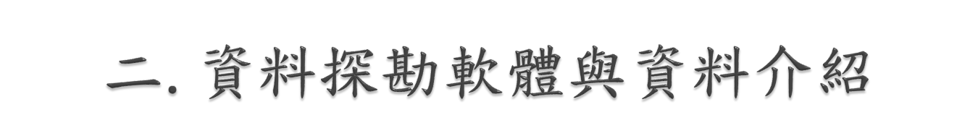
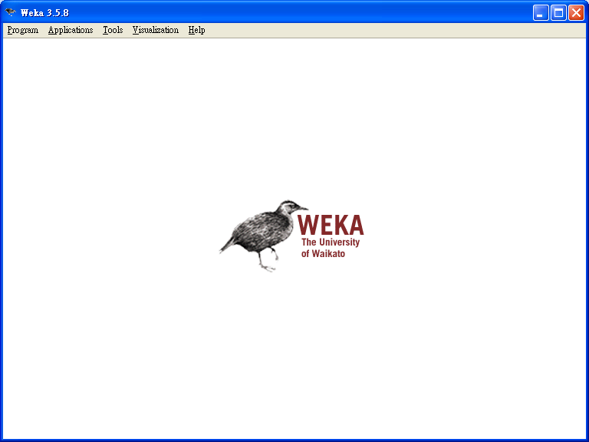

Slide 5

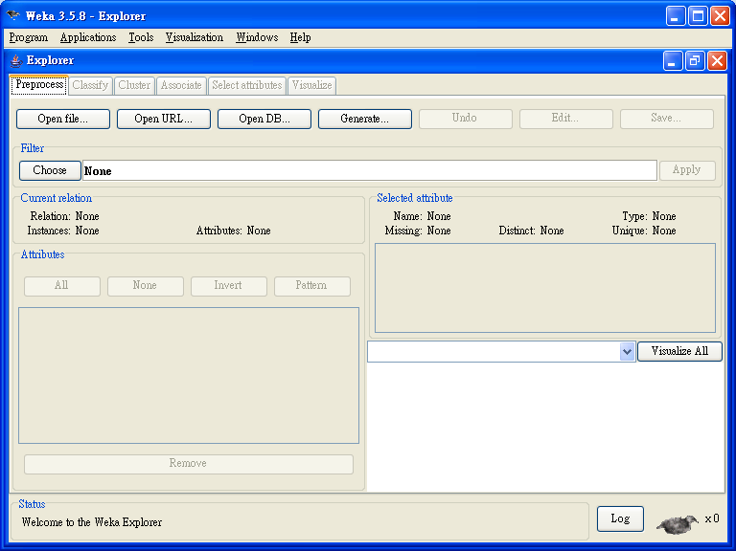
classify(分類)
cluster(聚類)
Associate Rules(關聯規則)

Slide 6

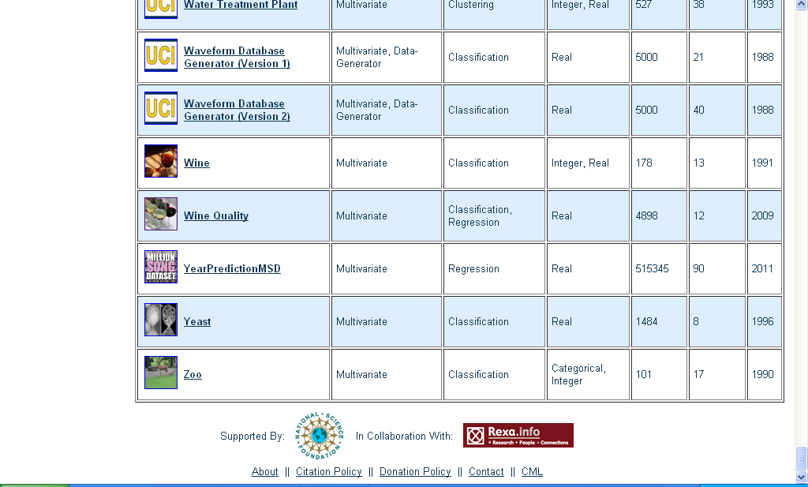
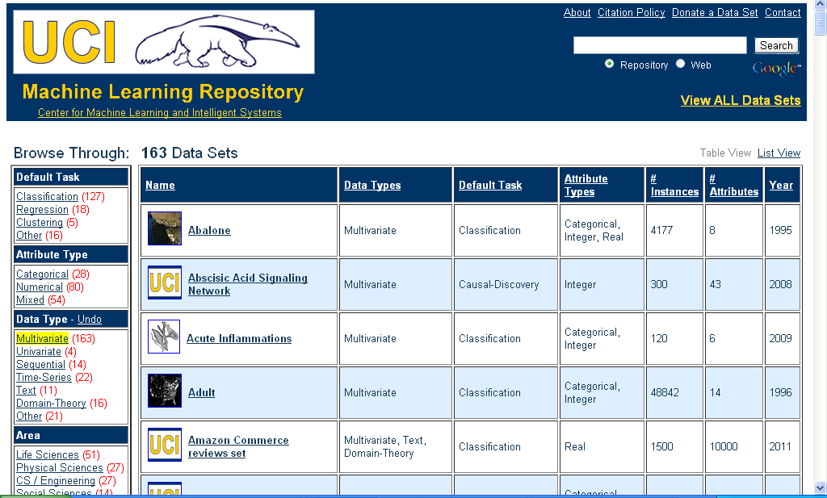
加州大學爾灣分校的機器學習資源庫→View ALL Data Sets →Multivariate→Wine Quality

Slide 7

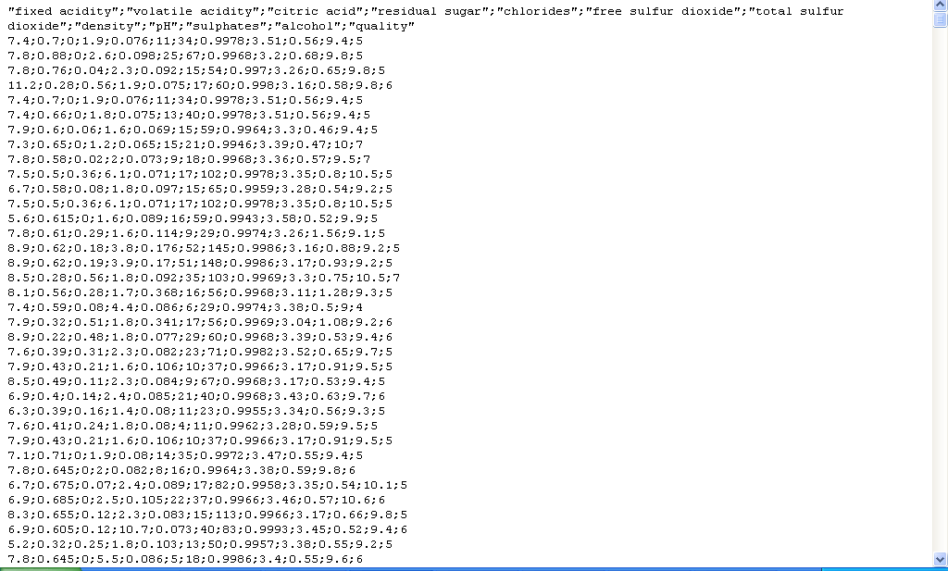

Slide 8

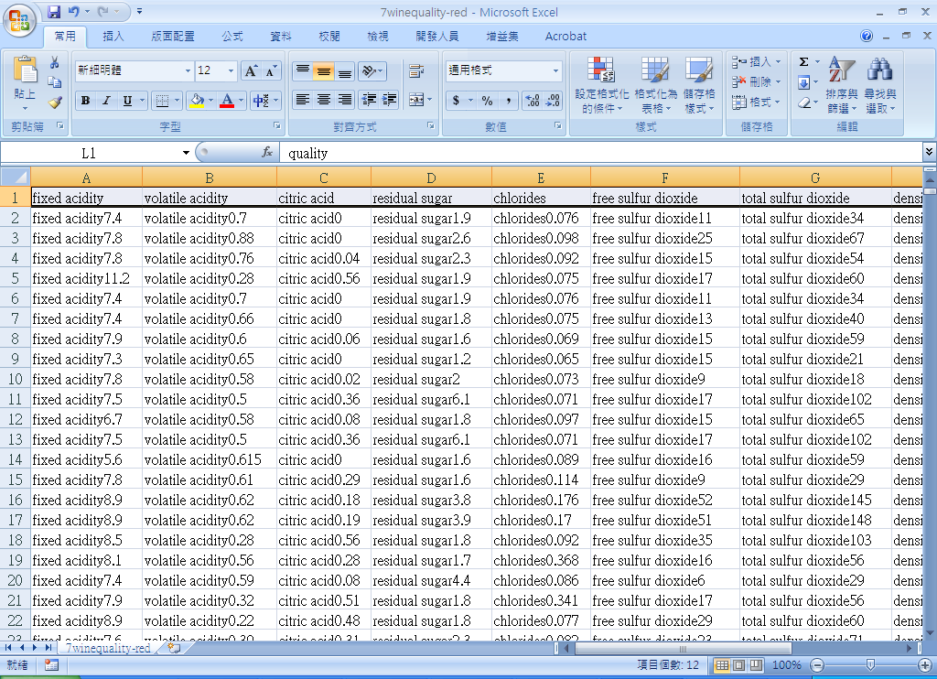

Slide 9

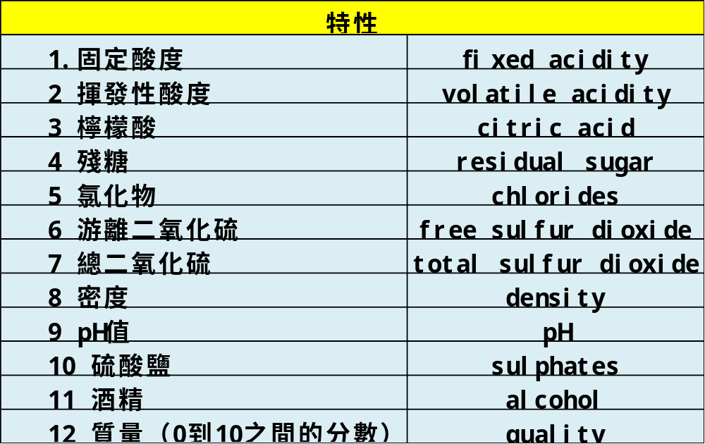

Slide 10

本研究主要針對WEKA軟體上Associate Rules(關聯規則)的 Apriori演算法，透過調整支持度與可信度的水準，來找尋紅酒特性研究裡面所隱含的關聯規則。

Slide 11
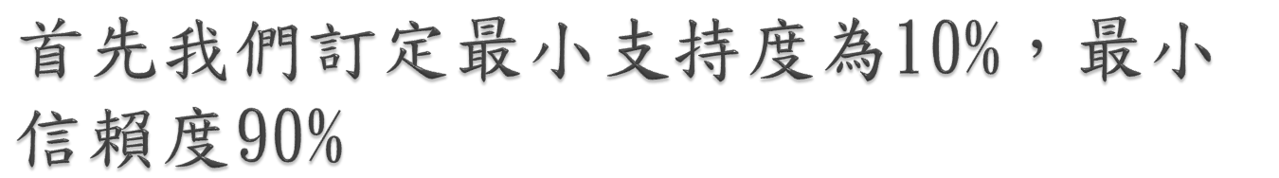
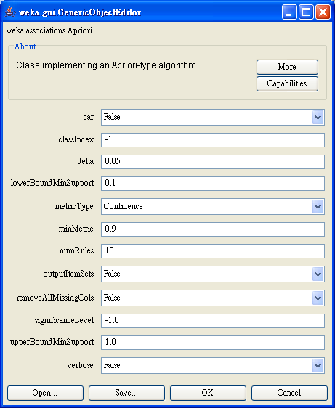

Slide 12

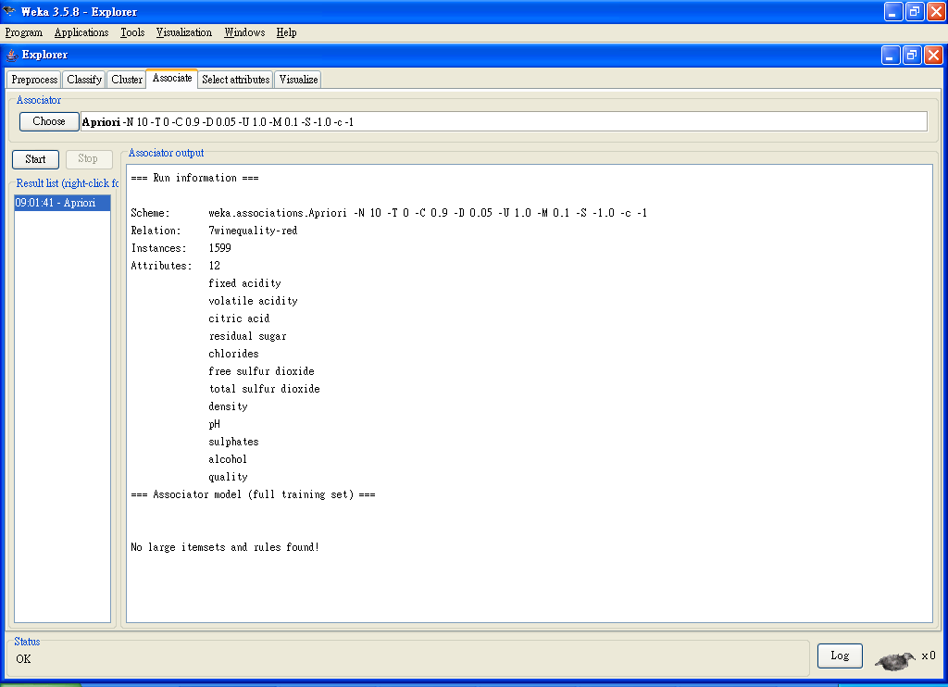

Slide 13
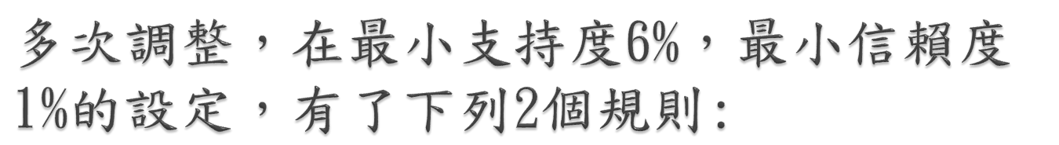
alcohol=alcohol l9.5 ==> quality=quality5 conf:(0.7)
有酒精19.5的數值則品質為5的信賴度有70%
quality=quality5==> alcohol=alcohol9.5 conf:(0.14)
有品質為5的數值則酒精19.5的信賴度有14%

Slide 14
接下來不管怎麼調整都無法讓規則的信賴度超過80%，發現在最小支持度都是1%的狀況下，慢慢調高最小信賴度都能找到最多9項規則，但當最小信賴度到90%，就無法找到關聯規則。

Slide 15
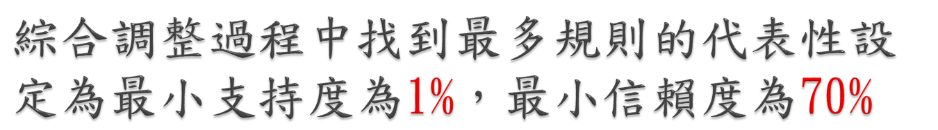
1.若揮發性酸度0.51==>則品質的評量=6 conf:(0.79)
2. 酒精l9.4==>則品質的評量=5 conf:(0.77)
3.密度0.9966==>則品質的評量=5 conf:(0.74)
4. 檸檬酸0.26==>則品質的評量=5 conf:(0.71)
5. 揮發性酸度0.64==>則品質的評量=5 conf:(0.7)
6. 硫酸鹽0.5==>則品質的評量=5 conf:(0.7)

Slide 16
分析出來的規則因資料總筆數為1599筆，最小支持度為1%其實只代表15筆資料左右且在最小信賴70%的情況下符合這些規則。

Slide 17

透過這次的期末報告，進行分析紅酒特性資料研究，多次的調整雖找出五項規則，但其規則是符合在1599筆內的15筆左右的關聯規則，就效益來說，不是很有用，慢慢思考原因，有可能是因為資料種類的不同，所以不同的分析手法所得到的資料有可能不具有實用性。
但在這次運用WEKA資料探勘套裝軟體中的關聯規則Apriori演算法，因為實際運用的關係，加上不停的調整設定，也對Apriori演算法有了更深切的體會，並思索可能遇到有些文獻所講到的，資料類型的不同，所造成分析結果並沒有很樂觀。

Slide 18

維基百科，“WEKA”，http://zh.wikipedia.org/wiki/%E5%A4%96%E5%8B%9E，2011。
加州大學爾灣分校的機器學習資源庫，“WINE Quality Data Set”， http://archive.ics.uci.edu/ml/datasets/Wine+Quality，2009 。

